Slide 1
きかく
ふくしまけんそぜいきょういくすいしんきょうぎかい
企画・制作／福島県租税教育推進協議会、
仙台国税局
せんだいこくぜいきょく
令和８年度版
そぜい

Slide 2
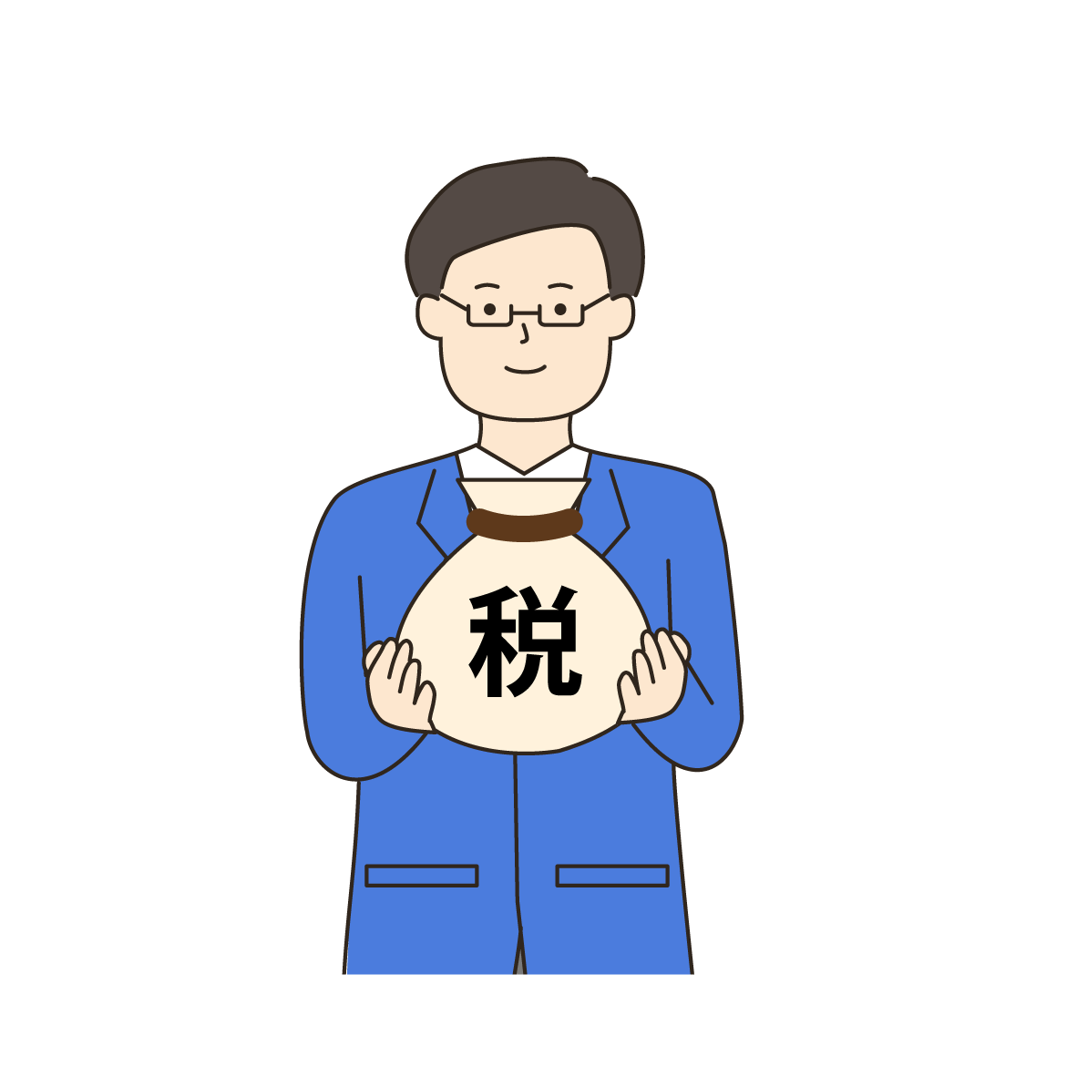
ワーク：税金について考えてみよう

Slide 3



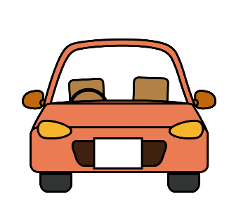

生活の中で関わりのある税金
税金の種類は約50種類あります。
次のようなときには、どんな税金がかかるでしょうか？？
給料をもらったら！？
家を持っていると！？
お店でお買い物をしたときは！？
給料をもらったら！？
家を持っていると！？
お店でお買い物をしたときは！？
所得税（国税）・住民税（地方税）
こていしさんぜい
固定資産税（地方税）
消費税（国税）・地方消費税（地方税）
※住民税とは、都道府県税と市（区）町村民税を
合わせた呼び方です。
車を持っていると！？
おんせん
車を持っていると！？
温泉に入ったときは！？
温泉に入ったときは！？
おさ
国税は、「国に納める税金」、
地方税は「都道府県や市区町村に
納める税金」です。
自動車税（地方税）
にゅうとうぜい
入湯税（地方税）
もっと
くわしく
詳しく学ぼう：財務省キッズコーナーファイナンスらんど https://www.mof.go.jp/kids/2018 （財務省HP）

Slide 4
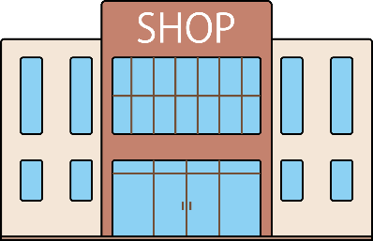




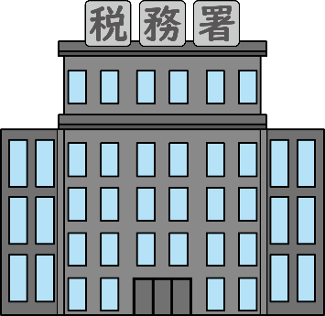
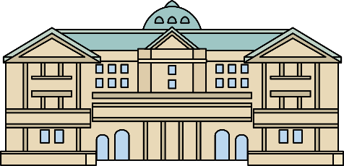



生活の中で関わりのある税金
消費税のしくみはどうなっているのでしょうか？
お店
お店の売上げ
買い物客
あず
１０００
買い物客から預かった
消費税の額を計算して納める。
おさ
１０００
１００
１００
ぜいむしょ
ゲーム
1,100円
税務署
にっぽん
納められた消費税を日本銀行に預ける。
品物の金額1,000円と一緒に
消費税100円を支払う。
(消費税を負担する)
しはら
ふたん
１００
日本銀行
お店は、 消費税を預かって
まとめて納めているんだね。
預けられた消費税を国のお金 (国庫金) として保管する。
７８円
２２円
国 （国税）
地方 （地方税）
７．８％
２．２％
※消費税は国税（消費税）と地方税（地方消費税）に分かれていて、10%のうち7.8%が国税、2.2％が地方税です。

Slide 5

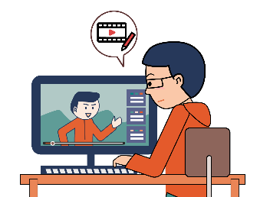


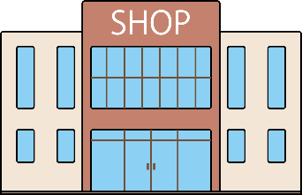
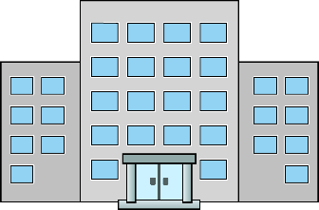
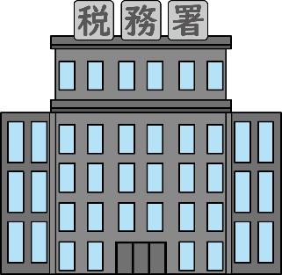

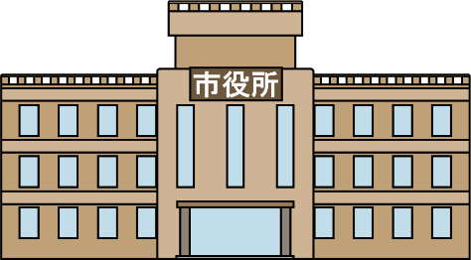
生活の中で関わりのある税金
おさ
税金の流れと納め方
商品を買った場合
自分で商売をしている場合
つと
会社などに勤めている場合
お店で商品を買う時に、
代金 1,000円と
税金100円を
支払います。
ユーチューバーや大工さん
など自分で商売を
している方は、
確定申告で税金を
納めています。
会社員は、毎月会社から
支払われる給料の中から、
税金(所得税・住民税)が
差し引かれています。
かくていしんこく
しはら
おさ
お店
個人事業主
会社
あず
お店は、預かった
消費税を
まとめて納めます。
自分で税金を計算して
税務署に申告
(申し出ること）し、
納めます (確定申告)。
会社は、社員から預かった
税金をまとめて
納めます
（源泉徴収）。
ぜいむしょ
しんこく
げんせんちょうしゅう
消費税
所得税
住民税
都道府県
市区町村
税務署
（国）
（地方公共団体）

Slide 6
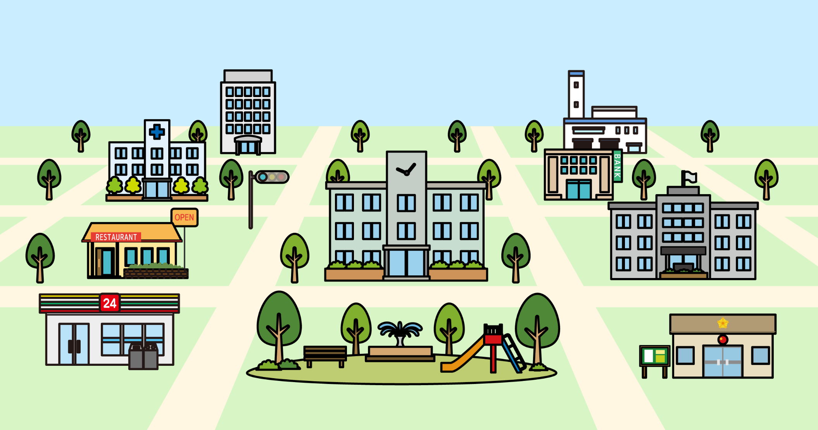
税金は何のためにあるのだろうか
しせつ
次の街の絵の中で、税金を使って建てられたり、運営されたりしている施設はどれでしょう？
会社
会社
しょりじょう
しょりじょう
ごみ処理場
ごみ処理場
市民病院
ごみ処理場
市立病院
市立病院
小学校
小学校
小学校
レストラン
銀行
レストラン
信号機
信号機
信号機
市役所
市役所
市役所
公園
公園
コンビニ
公園
コンビニ
交番
交番
交番

Slide 7

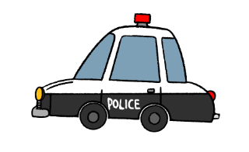


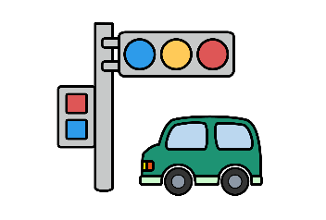
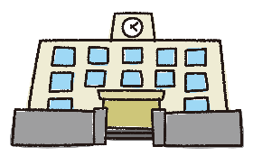
税金は何のためにあるのだろうか
税金は、何のために、どのくらい使われているのだろう
わたしたちの身の回りには、国や地方公共団体による「公共サービス」や
「公共施設」があります。
しせつ
「税金」 によりまかなわれています。
けいさつ
しゅうしゅう
道路、学校、公園 など
公共サービス
ふくし
公共施設
警察、消防、ごみ収集、福祉 など
警察費・消防費
（令和5年度）
約5兆4,456億円^{※１}
国民１人当たり
約43,800円
しょり
いりょう
ごみ処理費用
（令和5年度）
約2兆6,002億円^{※２}
国民１人当たり
約20,900円
国民医療費の
公費負担額
（令和4年度）
約17兆6,837億円^{※3}
国民１人当たり
約141,500円
道路整備事業費
（令和7年度）
約1兆6,721億円^{※4}
校舎・体育館
などの建設費用
（令和7年度）
約736億円^{※5}
ふたん
がいきょう
およ
ざいせいとうゆうしけいかく
※１・２ 出所：総務省「令和7年版地方財政白書」 ※３ 出所：厚生労働省「令和4（2022）年度国民医療費の概況」
※４・５ 出所：財務省｢令和7年度予算及び財政投融資計画の説明」

Slide 8


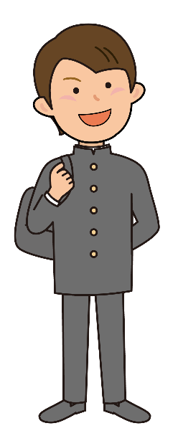

税金は何のためにあるのだろうか
ふたん
公立学校の児童・生徒一人当たりの一年間の公費負担額 （令和４年度）
普段通っている学校で使う用品や施設のほか、教科書の無償配付などにも、
税金が使われています。みなさんのためにどのぐらい使われているか、確認してみましょう。
ふだん
しせつ
むしょう
かくにん
（全国平均）
小学生
中学生
高校生（全日制）
約941,000円／年間
約1,086,000円／年間
約1,127,000円／年間
※出所：文部科学省「令和４年度地方教育費調査（令和３会計年度）」
もっと
くわしく
動画で学ぼう：「税の学習コーナー」 https://www.nta.go.jp/taxes/kids/video/index.htm#anime

Slide 9
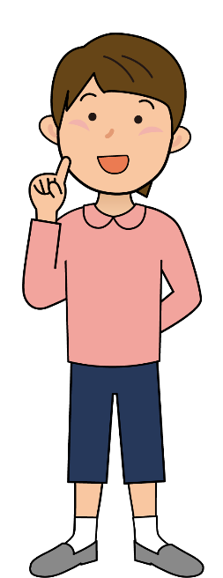


税金は何のためにあるのだろうか
税金の使い道
税金は、みんなの安全を守る警察・消防や、道路・水道の整備といった「みんなのために役立つ活動」や、年金・医療・福祉・教育など「社会での助け合いのための活動」に使われています。
そのために必要なたくさんのお金を、みんなで出し合って負担するのが「税金」です。
けいさつ
ねんきん
いりょう
ふくし
ふたん
税金は、みんなで社会を支えるための
「会費」のようなもの
ゲームで学ぼう：うんこ税金ドリル https://www.mof.go.jp/tax_policy/publication/brochure/zeikin_drill/index.html （財務省HP）

Slide 10
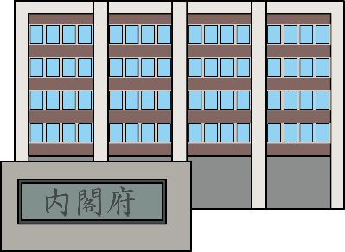
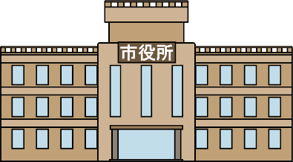


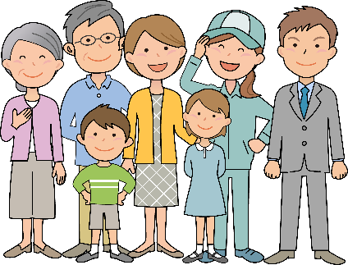
税金の使い道はどうやって決めるの？
ほうりつ
ふたん
国の税金に関する法律（税負担の方法）と税金の使い道（予算）は、国民の代表である国会議員が決めています。
国
都道府県・市区町村
ないかく
税金
（国税）
税金
（地方税）
内 閣
都道府県知事・市区町村長
選挙
住民の代表である
都道府県知事・
市区町村長を選びます
予算案の提出
選挙
選挙
予算案の提出
国会
国民の代表である
国会議員を選びます
住民の代表である
都道府県・市区町村議会議員を選びます
都道府県・市区町村の議会
議決
議決
国会の話合いで予算が決まります。
国 民
議会の話合いで予算が決まります。

Slide 11
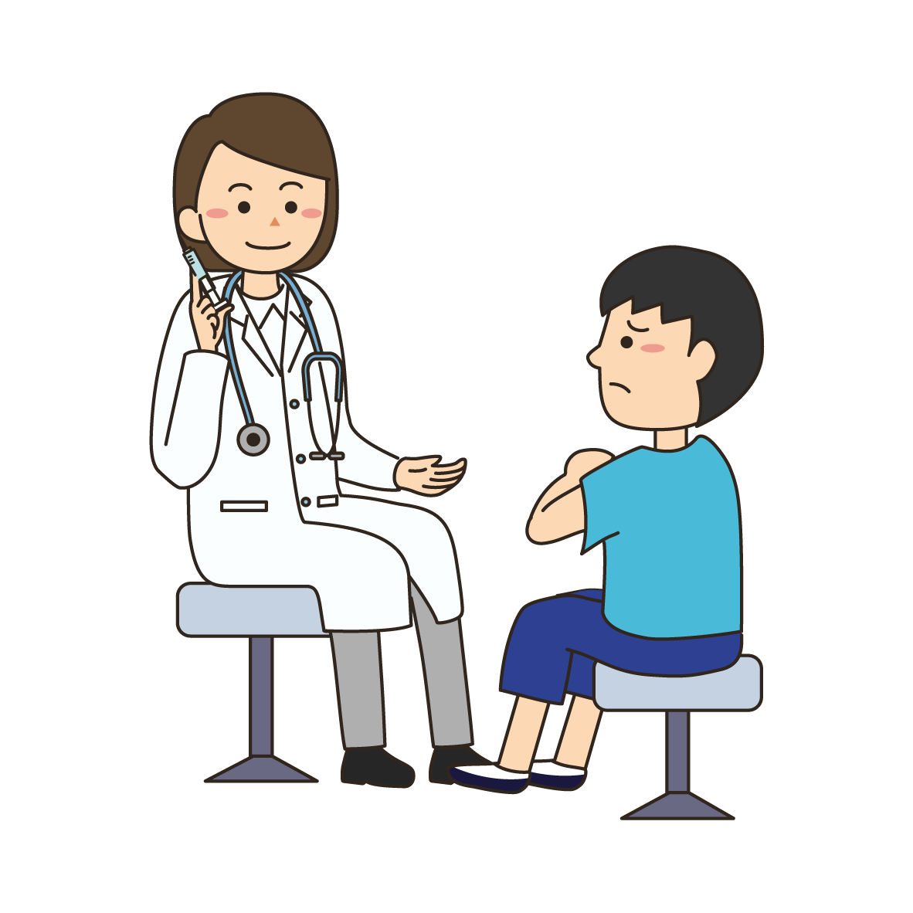
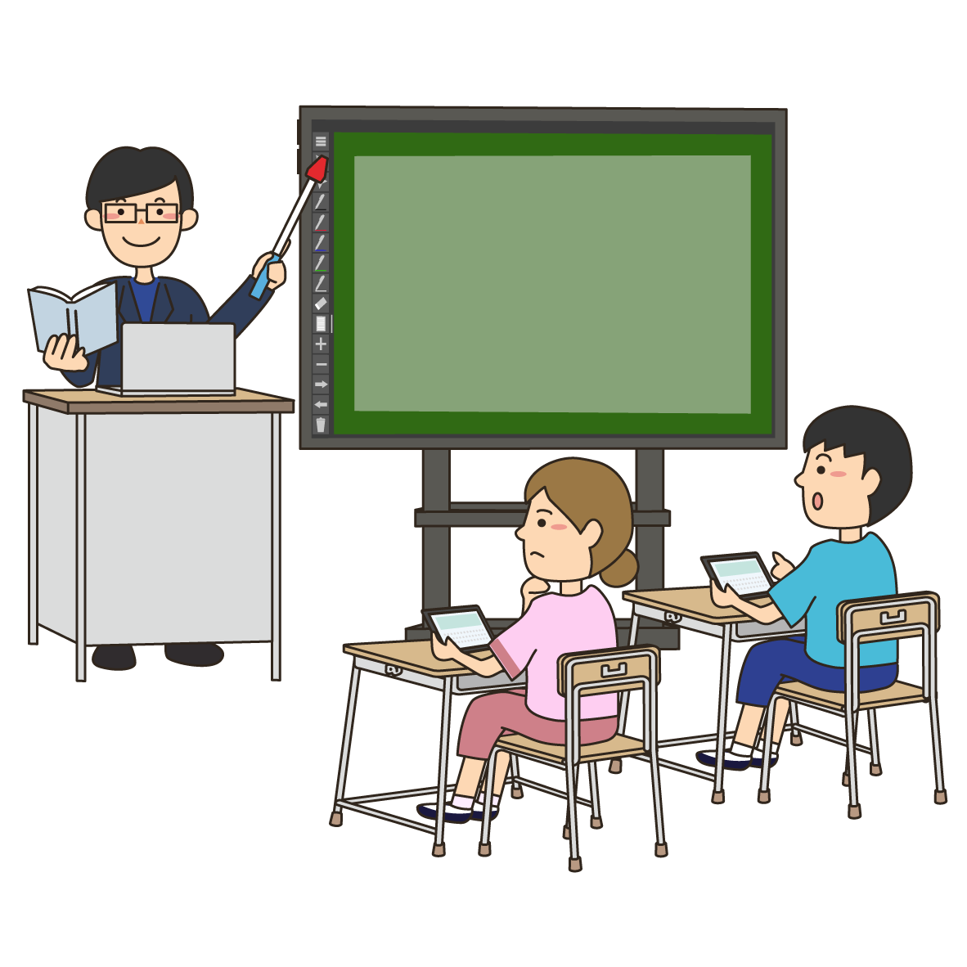
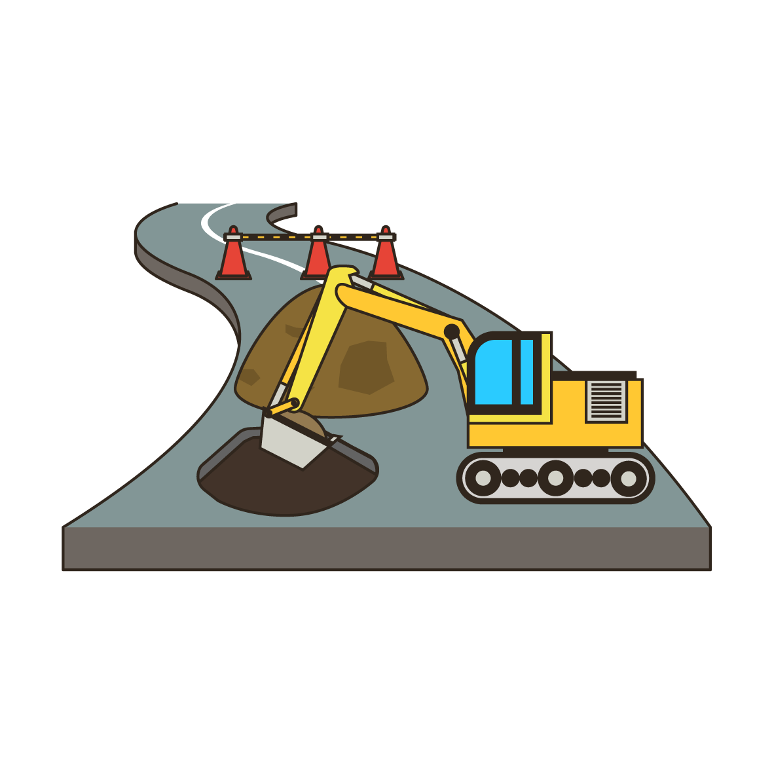
税金の使い道を見てみよう
国の予算（令和７年度当初予算）
ほしょうひ
社会保障費
（わたしたちの健康や
生活を守るために）
33.2%
そのほか 7.5%
国債費
（国の借金を返したり
利子をはらったりするために） 24.5%
そのほか15.7%
こうさいきん
公債金
（国の借金など） 24.9%
さいにゅう
さいしゅつ
歳入総額
115兆1,978億円
歳出総額
115兆1,978億円
税金など 67.6%
都道府県や
市区町村の
財政をおぎなう
ために
16.4%
道路や
住宅などの
整備のために
5.3%
じゅうたく
教育や科学技術を
さかんにするために
4.9%
およ
ざいせいとうゆうしけいかく
※出所：財務省｢令和7年度予算及び財政投融資計画の説明」
Notes:
数値は令和6年度まま。令和7年度版に要更新（局広報室作業）※ 庁から国予算のデータ提供は令和7年４月

Slide 12
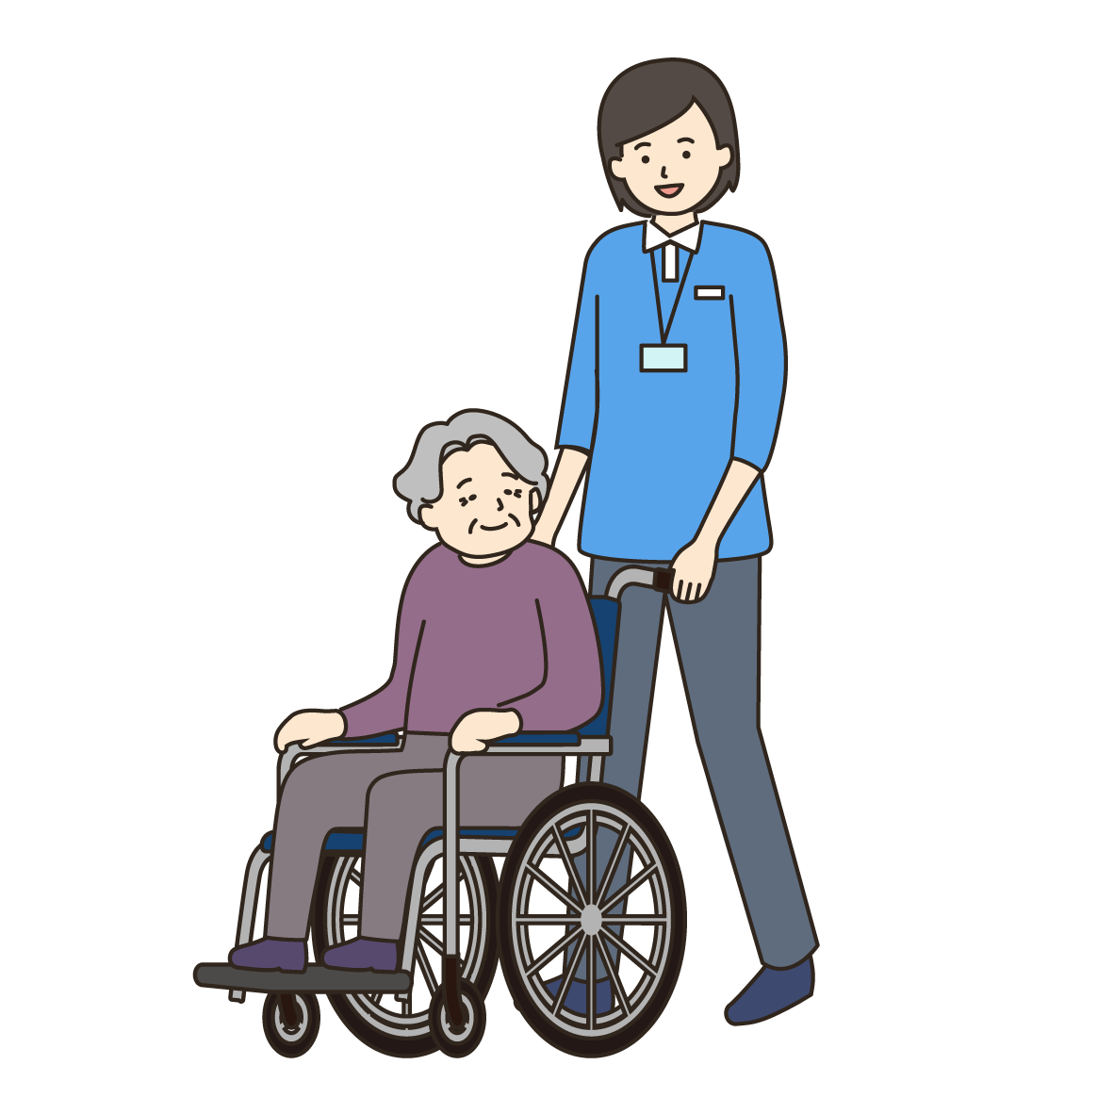

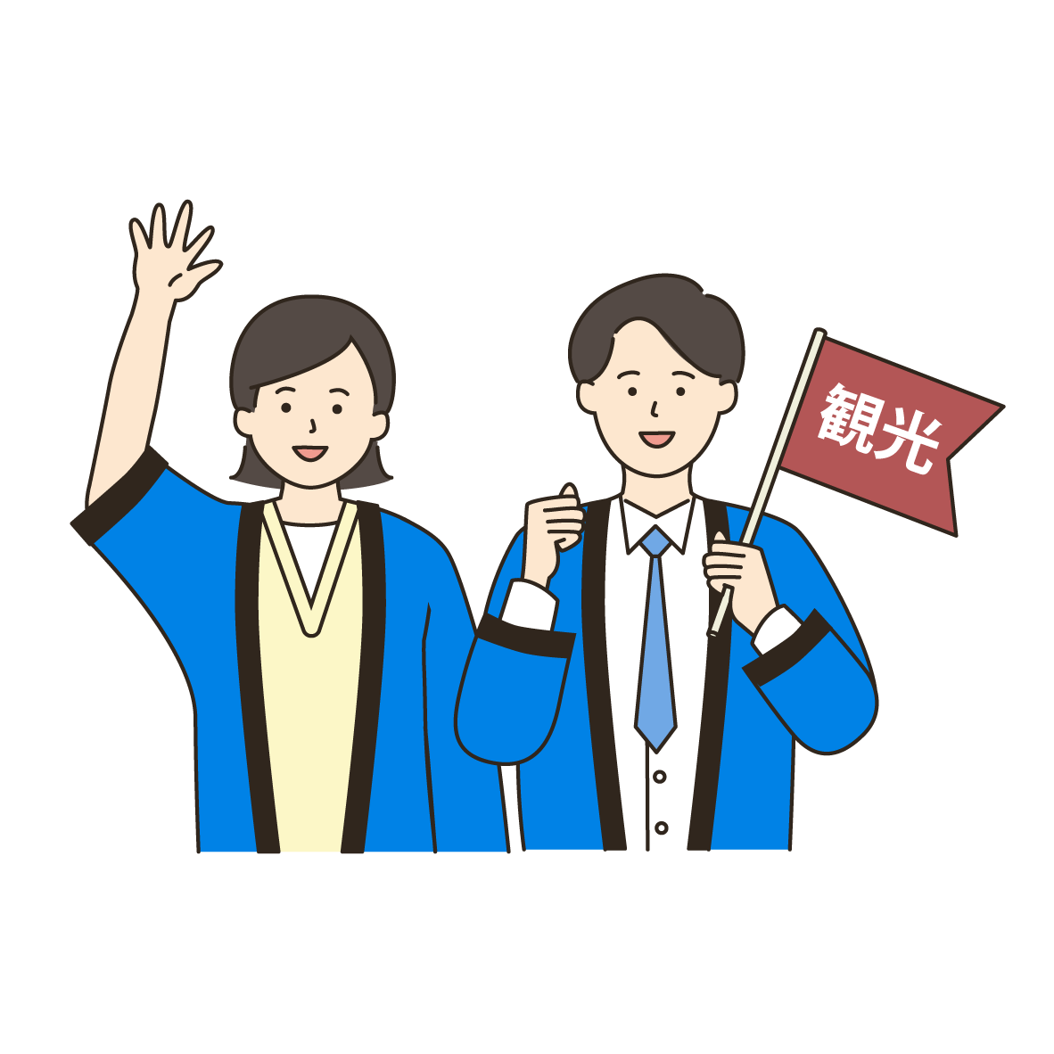
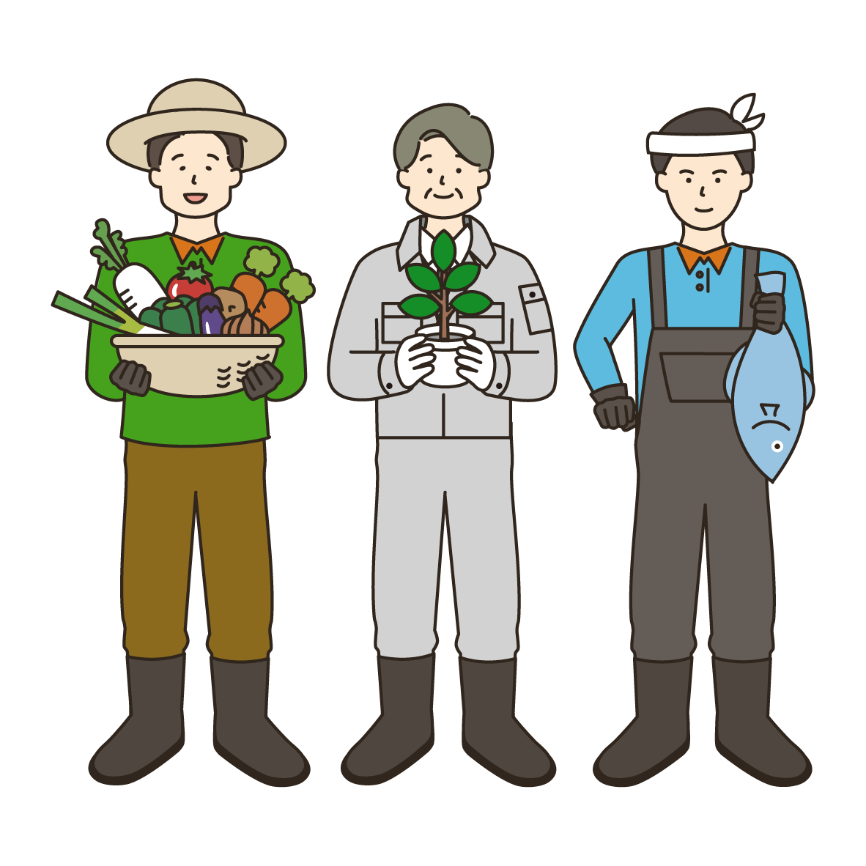
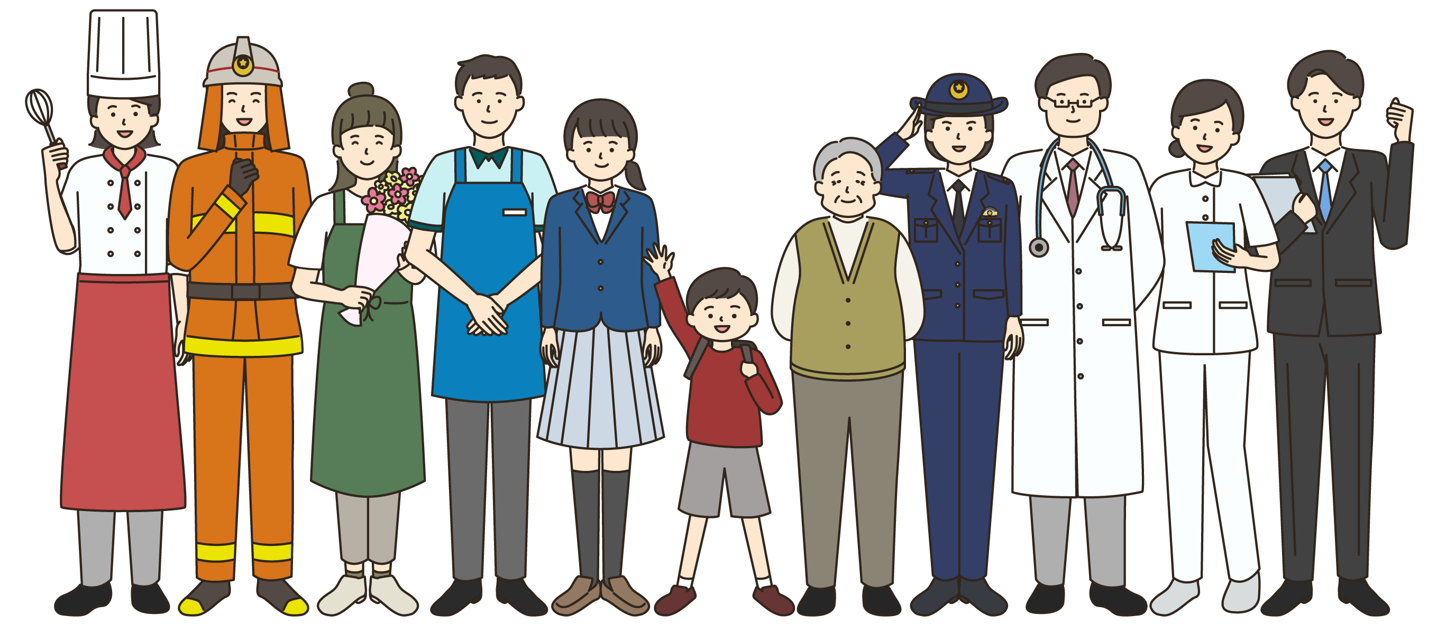
税金の使いみちを見てみよう
福島県の予算（令和７年度当初予算）
こう さい ひ
公債費
（県の借金を返したり
利子をはらったりするために）
10.4%
災害復旧費
（災害で壊れた道路などを
修理するために）
0.7%
こわ
県税
（県民が納める税金）
19.1%
その他
17.9%
民生費
（福祉の充実のために）
11.2%
おさ
けい さつ ひ
ふくし
その他
29.8%
警察費
（事故や犯罪防止
のために）
3.9%
じゅうじつ
しゅうにゅう
県の収入
1兆2,818億円
県の支出
1兆2,818億円
教育費
（教育や文化を
さかんにするために）
17.3%
衛生費
（健康増進や
環境衛生のために）
3.6%
県債
（県の借金）
12.2%
地方交付税
交付金等
（国から地方に交付されるお金）
38.8%
かんきょう
土木費
（道路の整備や
まちづくりのために）
15.8%
商工費
（商工業を助けるために）
11.4%
農林水産費
（農林漁業を助けるために）
7.9%
わりあい
ししゃごにゅう
（注）円グラフは、割合を四捨五入しているので、合計が100％にならないものがあります。
Notes:
令和7年度版に要更新（広報官作業）
・グラフ編集方法詳細は別紙メモ参照。グラフと別個にテキストボックスを編集・位置調整する必要あり。
・ふりがなチェックは局広報室で一括作業するため、広報官において考慮不要

Slide 13








ちいき
他の地域の予算も見てみよう
東北地方の他の県の予算
こくぜいちょう
そぜい
こくぜいちょう
⇒ 国税庁ホームページ「仙台国税局 租税教育教材（小学生用）」へリンク
青森県 岩手県 宮城県 秋田県 山形県 福島県
※ ６県とも、パワーポイント資料の12ページ目に予算のグラフがあります。
東京都の予算
兵庫県の予算
⇒ 外部サイト「東京都財務局ホームページ『ＴＯＫＹＯ予算見える化ボード』」へリンク
⇒ 外部サイト「兵庫県ホームページ『こどものひろば（県の予算）』」へリンク
国税庁e-Taxキャラクター
イータ君
Notes:
リンク設定については、各都道府県のサイトで規約を確認
東京都 ⇒ 明記すればＯＫ
大阪府・北海道 ⇒ ページ作成課へ事前連絡の上許可が必要

Slide 14
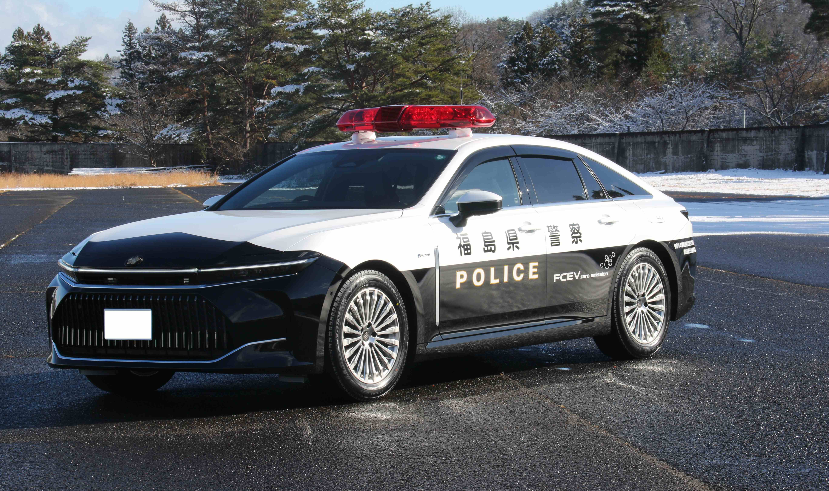
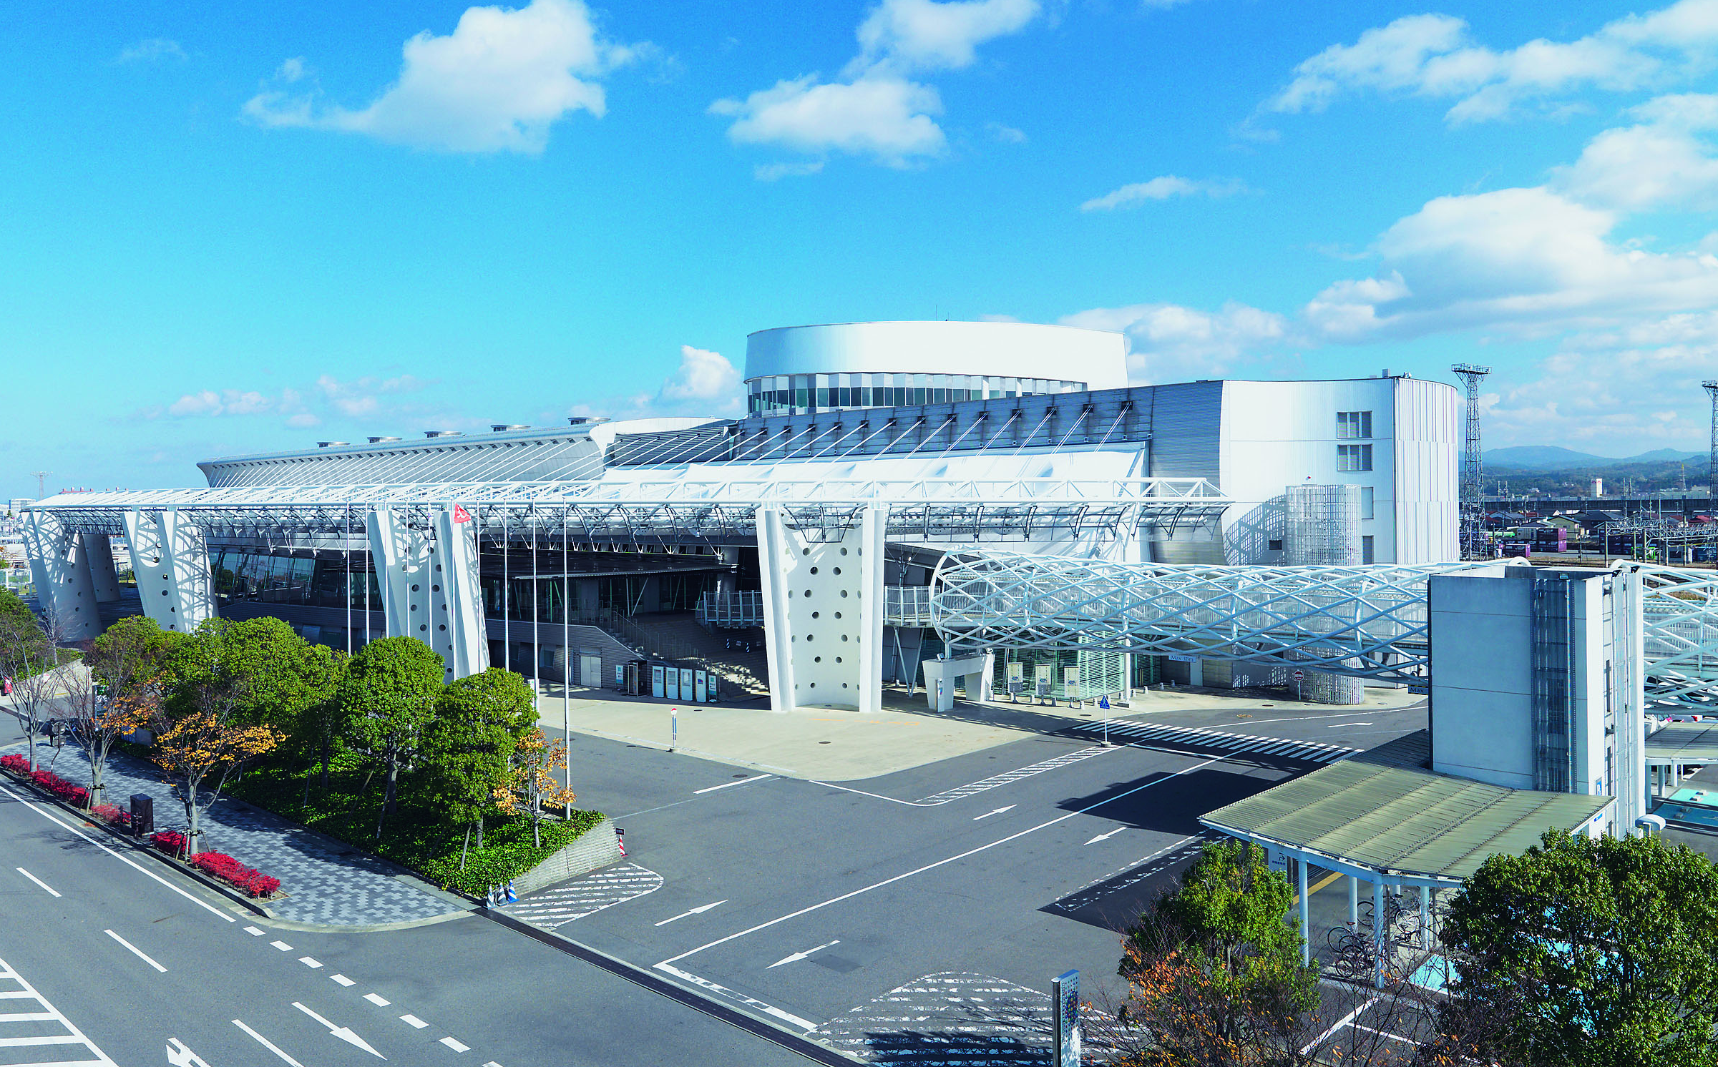
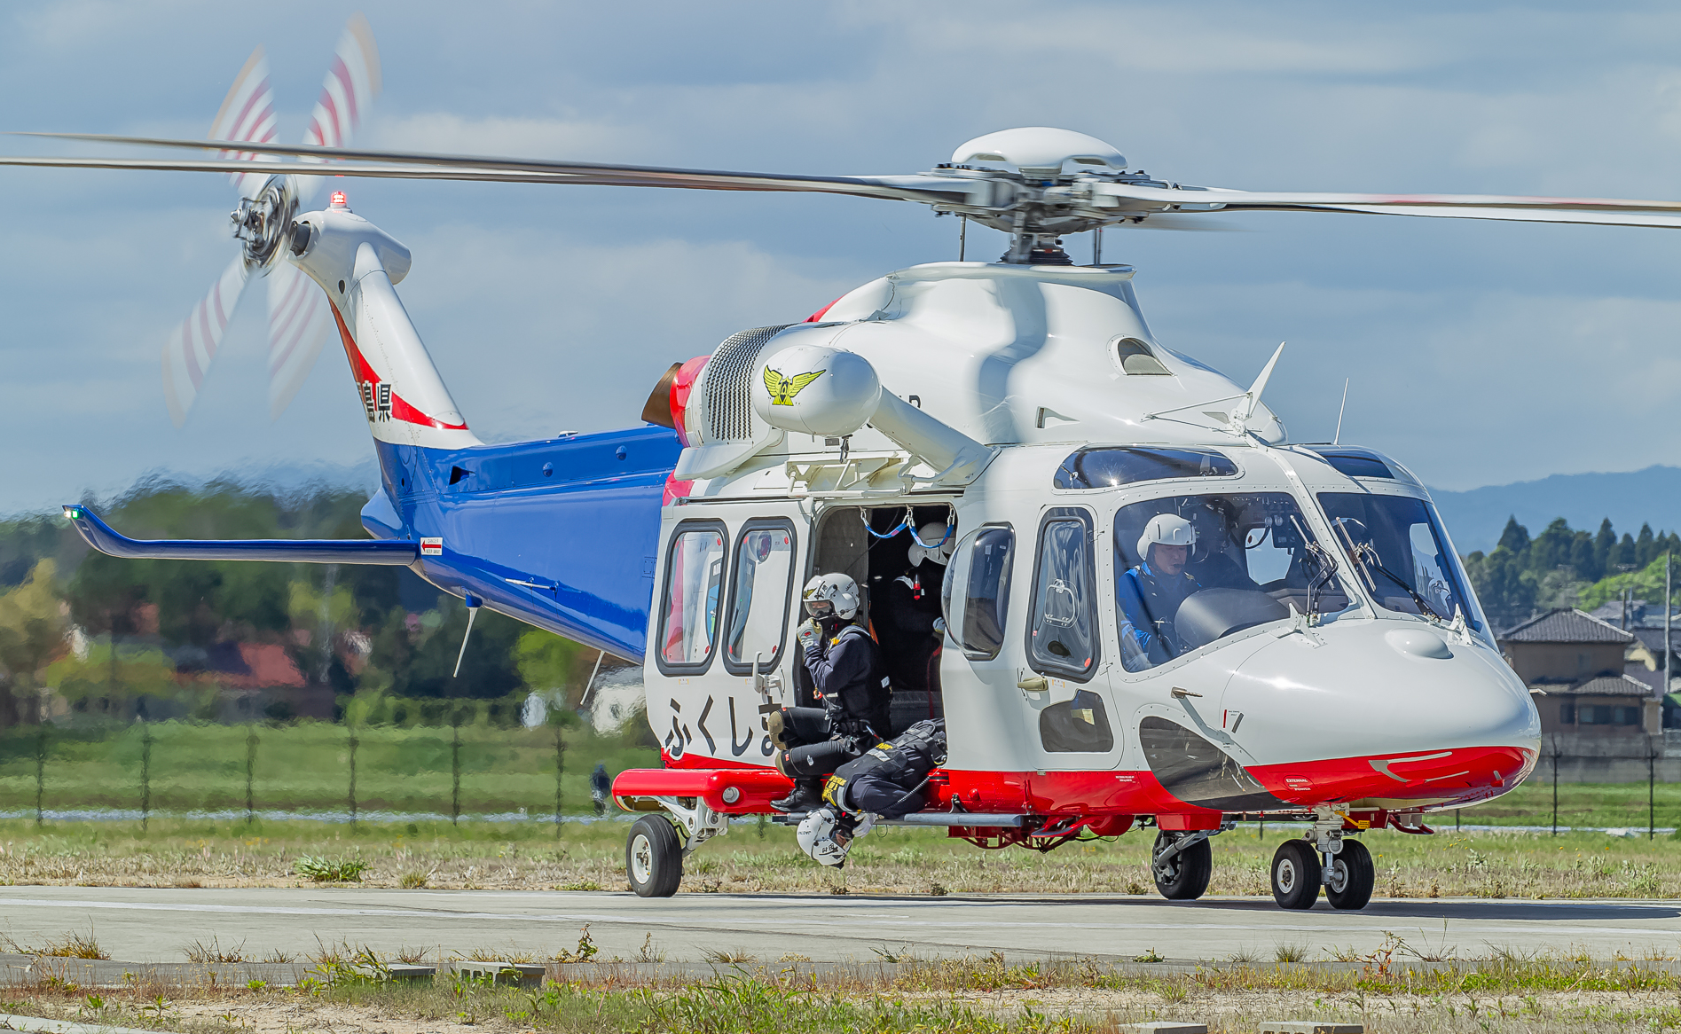
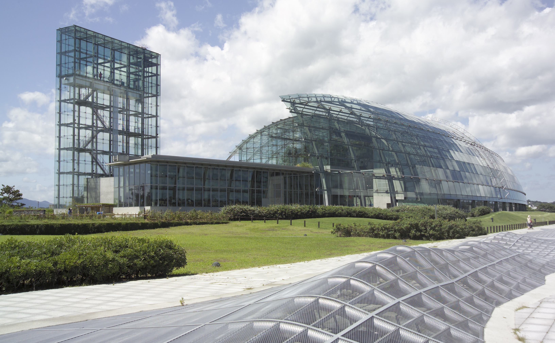
税金の使いみちを見てみよう
県や市町村の税金は、次のようなことに使われています。
しせつ
みんなの安全や快適なくらしのために
みんなが利用できる施設のために
水素燃料電池パトカー
ビッグパレットふくしま（郡山市）
消防防災ヘリコプター
アクアマリンふくしま（いわき市）

Slide 15
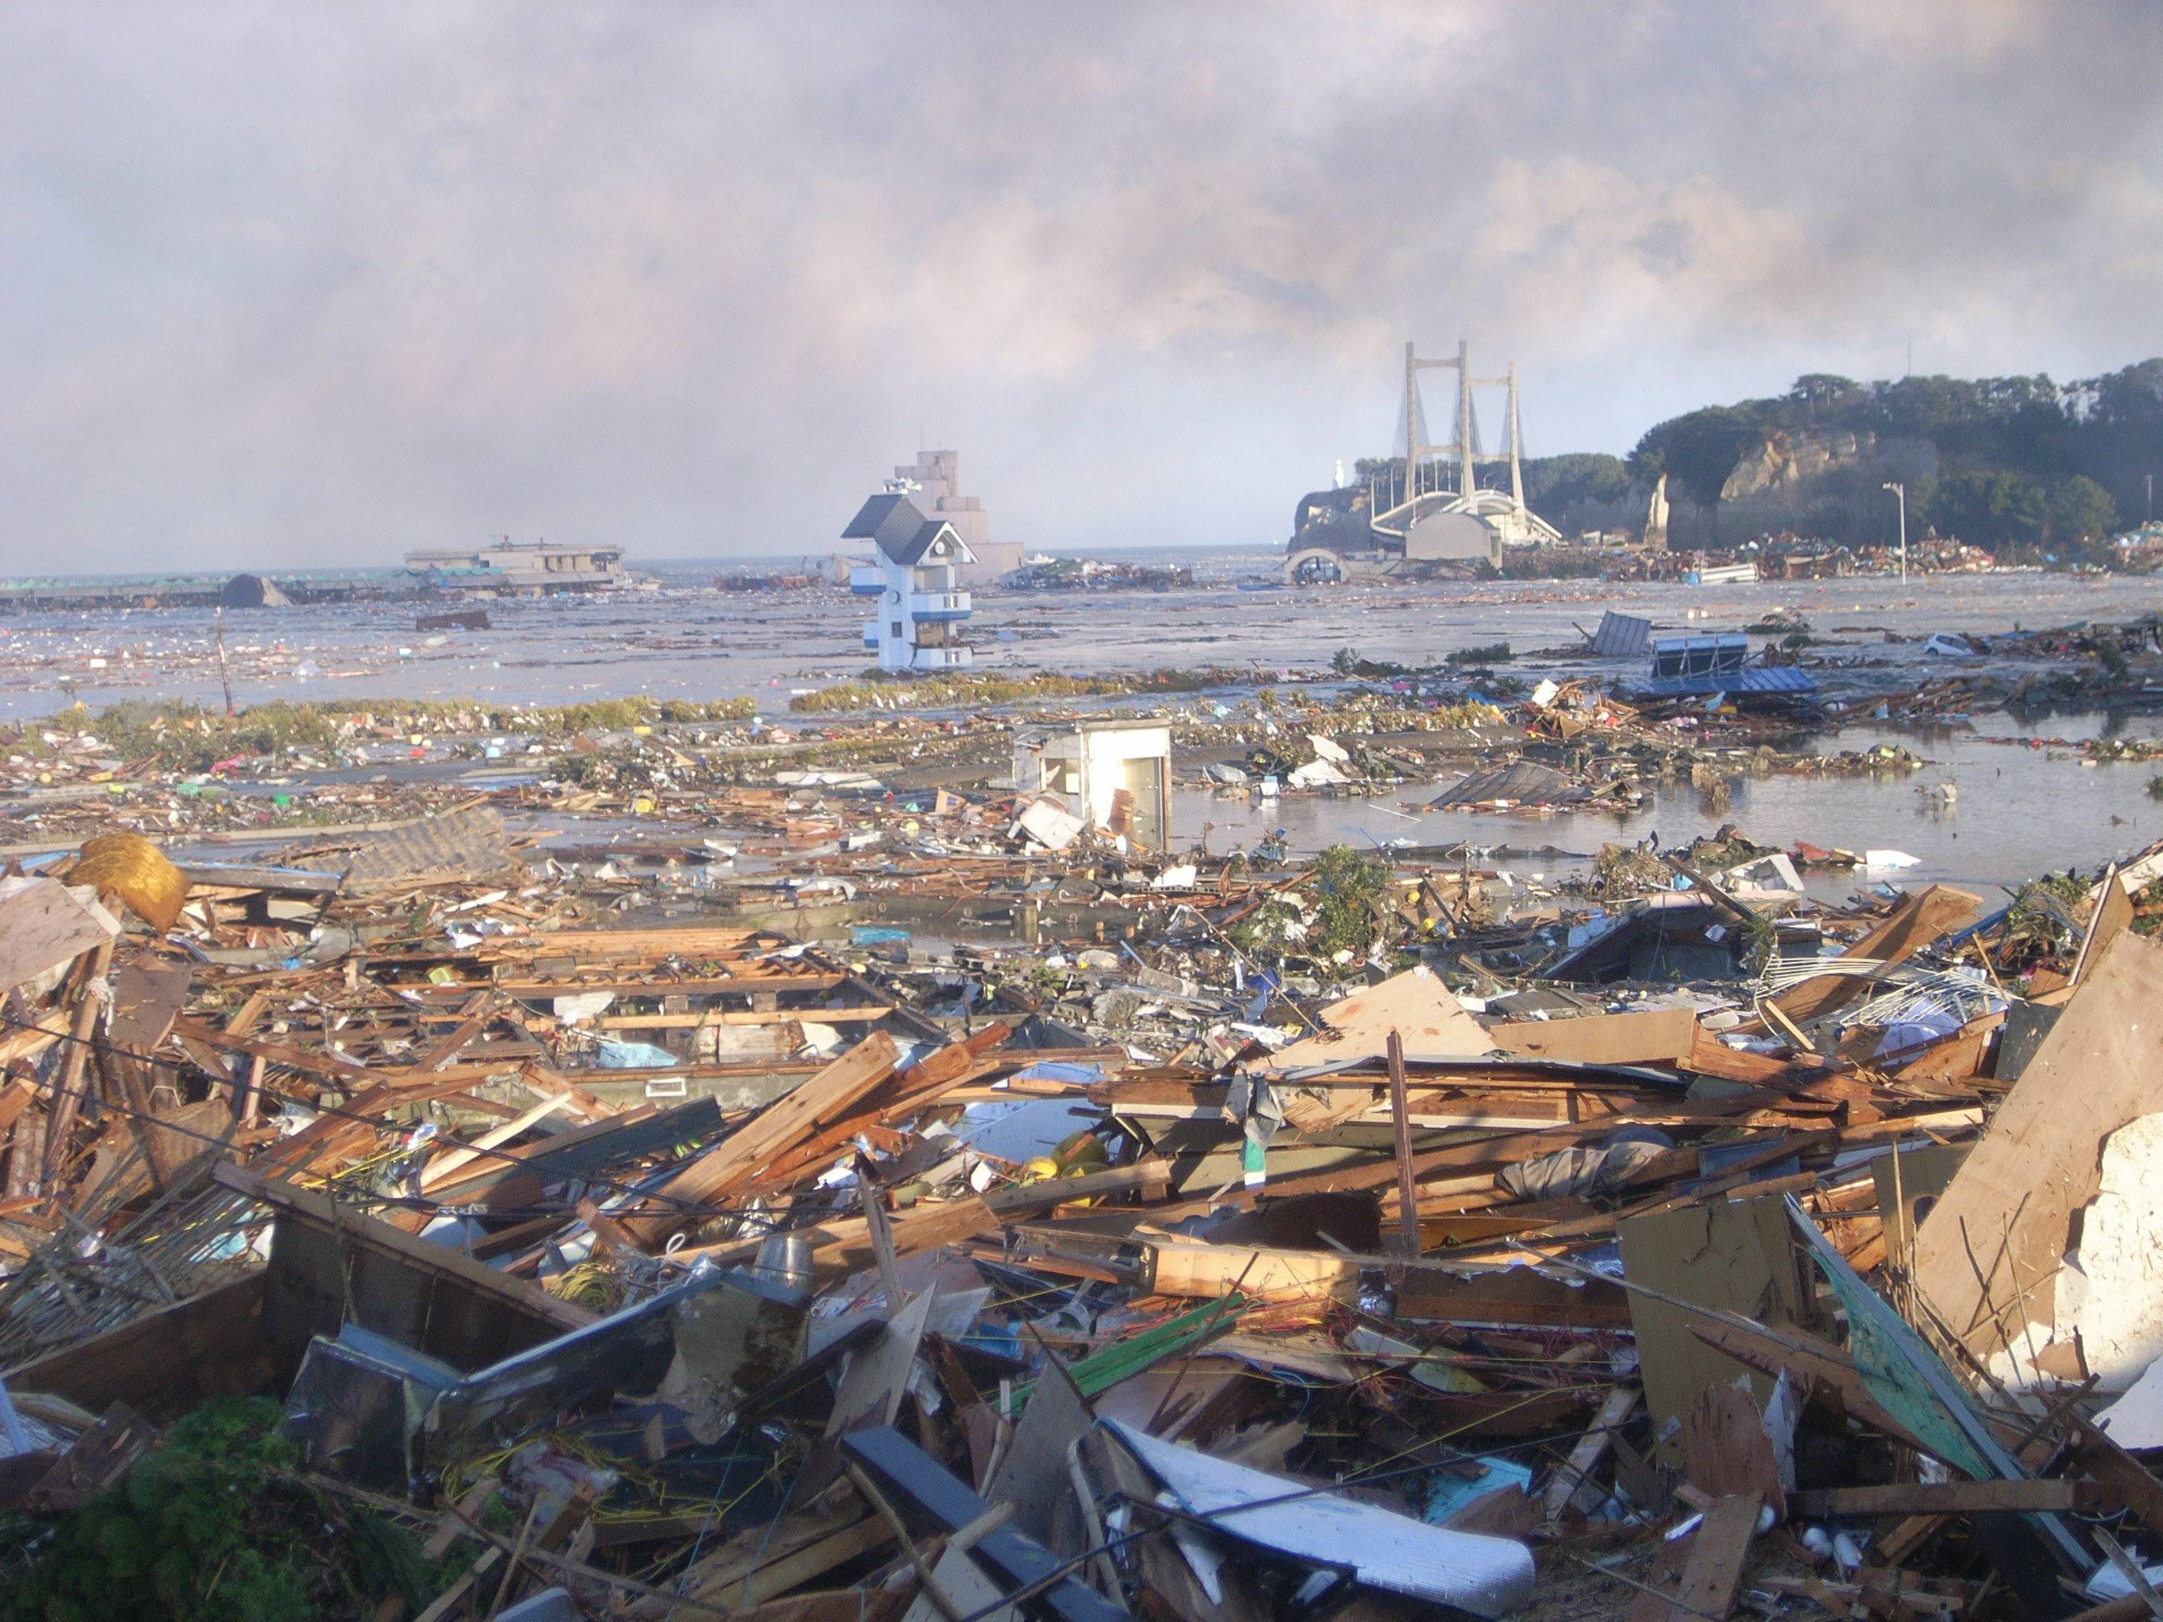
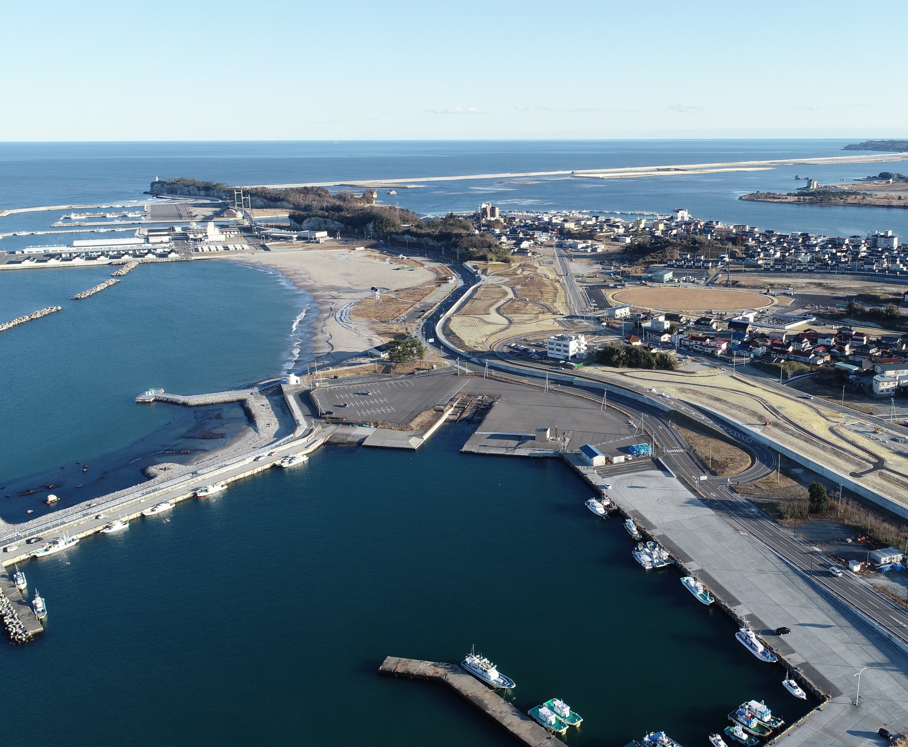
税金の使い道を見てみよう
じしん
ひさい
地震や大雨などの自然災害によって被災された人たちやまちを助けるためにも、税金が使われています。例えば、2011年に発生した「東日本大震災」の復興のためにも、税金が使われています。
ひがしにほんだいしんさい
こんなことに使われているよ
・住宅・河川・海岸・道路・港湾・下水道の
整備などのため
・仮設住宅の補修工事などのため
令和７年度
東日本大震災
復興特別会計
じゅうたく
こうわん
6,592
約 億円
ほしゅう
およ
ざいせいとうゆうしけいかく
出所：財務省「令和7年度予算及び財政投融資計画の説明」
福島県相馬市の復興状況
ていきょう
写真提供：福島県
被災直後
被災から９年後
ひさい

Slide 16
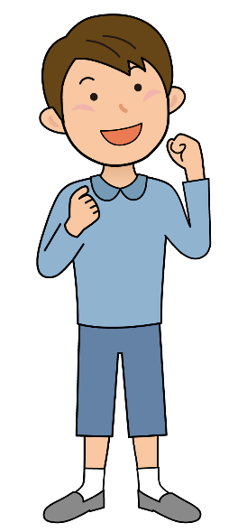

税金は大切なもの
のうぜい
納税は国民の義務
税金がないと、わたしたちの生活は成り立たなくなります。
税金は、社会の一員として暮らしていくために支払わなければならない
会費のようなものです。税金を納めることは、国民の義務として憲法に定められています。
おさ
けんぽう
日本国憲法
第３０条
国民は、法律の定めるところにより、納税の義務を負ふ。
（納税の義務）
税金がなぜ必要かもう一度
考えてみよう
だれがどのように
税金の使い道を決めているか
調べてみよう
ふりかえろう https://www.nta.go.jp/publication/webtaxtv/201503/webtaxtv_wb.html （Web-TAX-TV）

Slide 17
学習を終えて
税の学習を通して分かったこと、気付いたこと、もっとくわしく知りたいと思ったことなどを入力してみましょう。
（自由入力スペース）

Slide 18
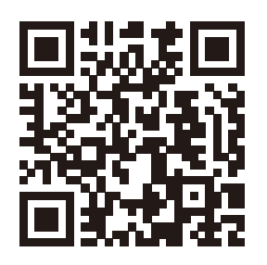
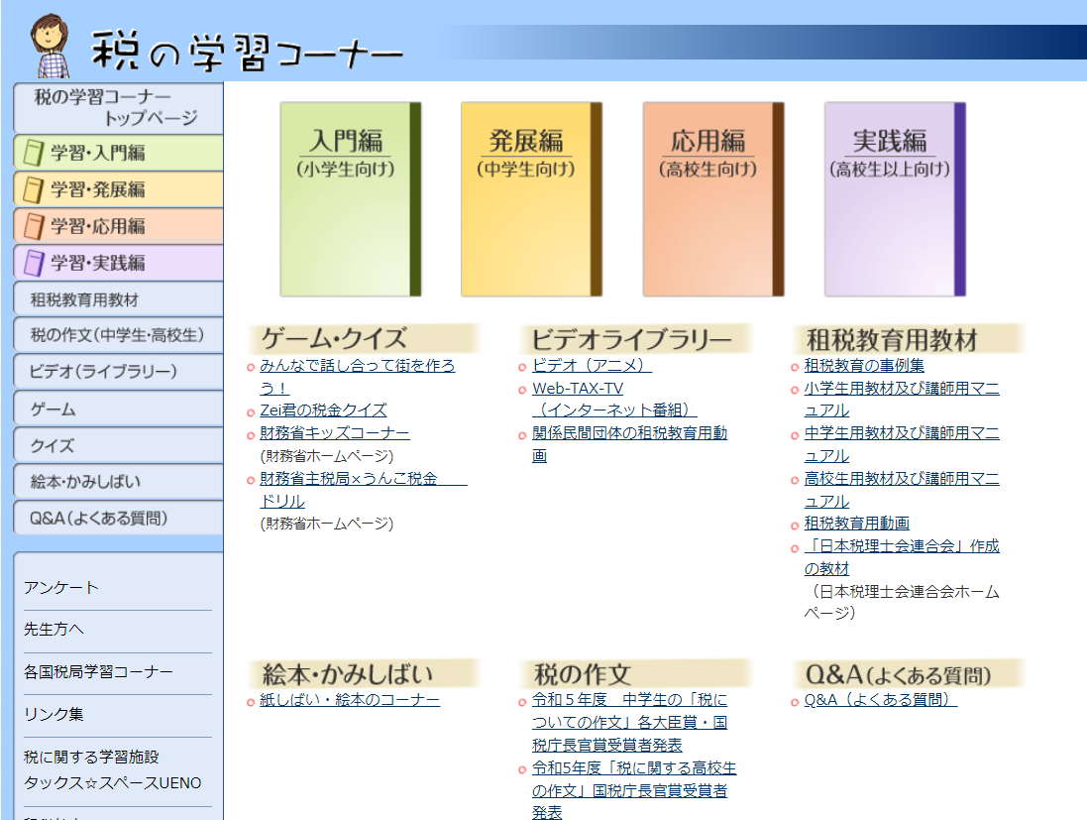


けんさく
税の学習コーナー
こくぜいちょう
税金について、もっとくわしく知りたい人は、国税庁ホームページの「税の学習コーナー」を見てね。
この教材についての問合せ先：〒960-8620
福島県租税教育推進協議会事務局
福島税務署 税務広報広聴官 TEL 024-503-2162
ふくしまけんそぜいきょういくすいしんきょうぎかいじむきょく
ふくしまぜいむしょ ぜいむこうほうこうちょうかん
税の学習コーナー https://www.nta.go.jp/taxes/kids/index.htm

